Slide 1
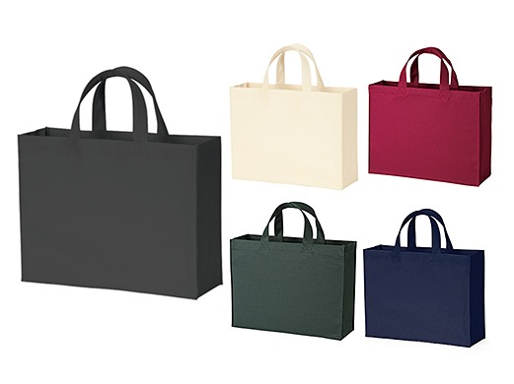
【提案書】
ユーティリティバッグ(M)ワイド
特徴
厚手で丈夫なわりに軽量なポリエステル素材の、ワイド型Mサイズトートです。展示会や説明会の資料配布用などに最適。カラー展開も豊富ですので名入れデザインに合わせてお選びください。
納期
納期スペース
仕様
素 材：ポリエステル 他
サイズ：本体/約320×250×100mm､持ち手/約25×280mm
備 考：ネイビーブルー・インクブラック・ダークグリーン・ワインレッド・ミルキーベージュ
お見積
お見積りスペース

